Slide 1
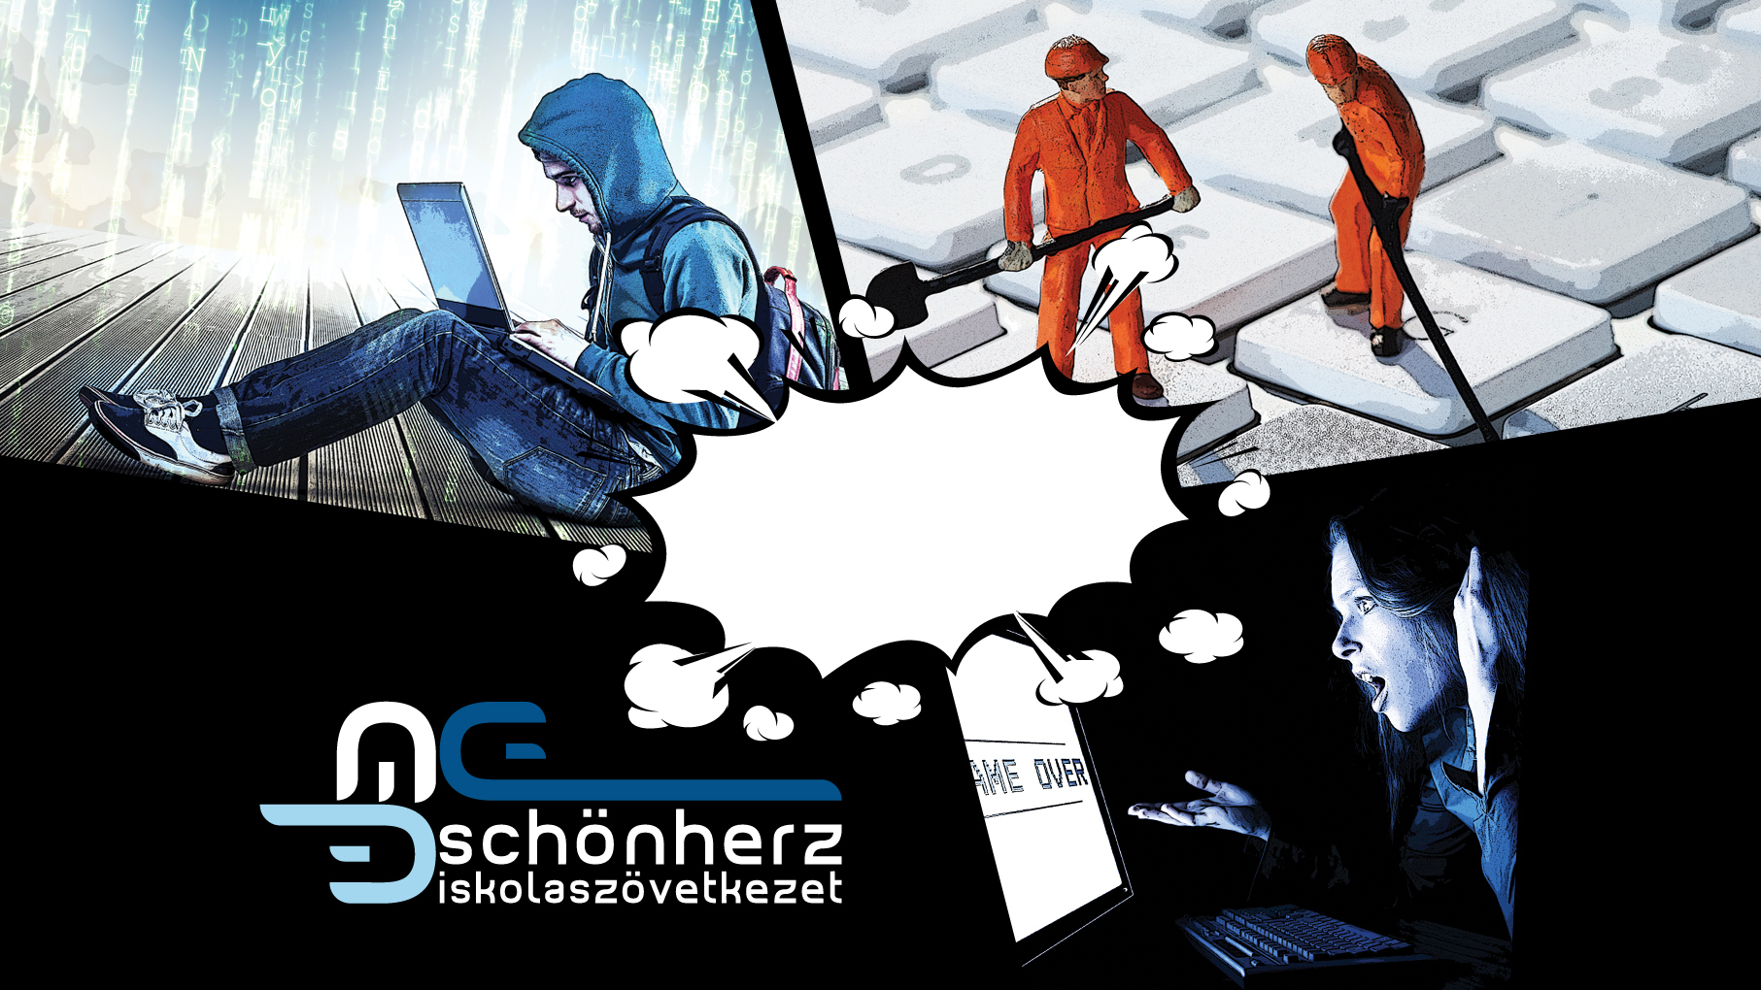
Java EE – OOP - SOLID

Slide 2
Tervezés és architektúra
OOP alapok
Hogyan érjük el, hogy jól és effektíven tervezzünk, kódoljunk ?
OO alapok, példák
Rossz tervezés jellemzői, kód szagok
Irányelvek vs. Minták
SOLID alapelvek, irányelvek
SRP (Single Responsibility Principle)
OCP (Open/Closed Principle)
LCP (Liskov Substitution Principle)
ISP (Interface Segregation Principle)
DIP (Dependency Inversion Principle)
SOLID példák (Bad vs. Good)

Slide 3
OOP alapok
Abstraction (Absztrakció)
Encapsulation (Enkapszuláció)
Inheritance (Öröklődés)
Polymorphism (Többalakúság)
Delegation (Delegáció)
Aggregation/Composition (Aggregáció/Kompozíció)
Loose Coupling (Gyenge kapcsolat)
High Cohesion (Magas kohézió)

Slide 4
A rossz tervezés jellemzői
Rigidity (Merevség)
Fragility (Törékenység)
Immobility (Újrahasználhatatlanság)
Needless complexity (Szükségtelen elbonyolítás)
Opacity (Átláthatatlanság)

Slide 5
OOP alapok – Code Smells
Hatékony tervezés elérése
OOP alapjait lehetőleg betartani
Kerüljük a rossz tervezési jellemzőket (Code Smell)
Alkalmazás szintű szagok
Duplicated Code (Többszörözött kód)
Contrived Complexity (Túlzott elbonyolítás)
Osztály szintű szagok (Osztályon belül vagy osztályok között)
Large Class (Nagyon nagy méretű osztály, God osztály, Monster Object)
Feature Envy (Irigy funkció), Inappropiate Intimacy (Alkalmatlan közelség)
Cyclomatic Complexity (Ciklomatikus komplexitás)
Lazy Class/Freeloader
Dead Code (Halott kód)
Shotgun Surgery
Metódus szintű szagok
Too many parameters
Long method
Excessively long identifiers (Rendkívül hosszú azonosítók)
Excessively short identifiers (Rendkívül rövid, beszédtelen azonosítók)
Excessive return of data

Slide 6
Irányelvek vs. Minták
A tervezési irányelvek (SOLID)
Útmutatók összessége
Segítenek elkerülni a rossz tervezést
A tervezési minták (GoF Patterns)
Az irányelveken alapulnak
Általános újrafelhasználható megoldás egy problémára

Slide 7
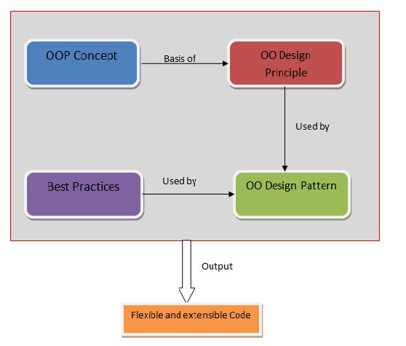

Slide 8
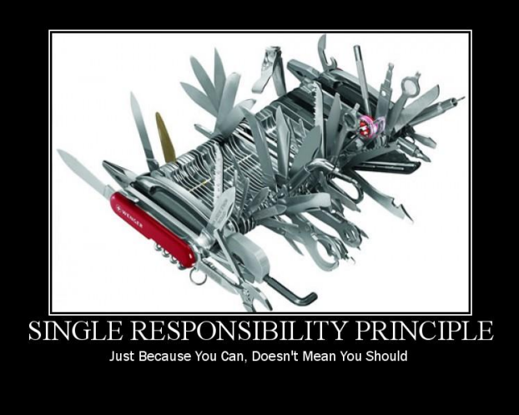
Java EE – SOLID
SRP –Single Responsibility Principle
A class should have one, and only one, reason to change Robert C. Martin – 2002
Every class should have a single responsibility, and that responsibility should be entirely encapsulated by the class. (Wikipedia)

Slide 9
Java EE – SOLID
SRP tanácsok
Ha egy osztályt nem tudsz elnevezni a benne lévő funkcionalitások alapján, akkor valószínűleg túl sok mindent csinál
Ügyeljünk rá, hogy ne tervezzünk és ne implementáljunk GOD osztályt
Több osztály nem feltétlenül jelent nagyobb komplexitást
Ha egy metódus több dologért felelős, emeljük ki a felelőségeket külön-külön metódusokba
Ha egy osztály több dologért felelős, akkor a nem odaillő metódusokat emeljük ki külön osztályokba, és használjuk az új osztályok példányait a metódusok helyén
Ne példányosítsunk ha nem feltétlenül szükséges

Slide 10
Felelősségek
Validation (EmailValidation, PasswordValidation)
Notification (EmailNotification, SMSNotification)
Parsing (XMLParser, CSVParser)
Formatting
Error Handling
Persistence

Slide 11
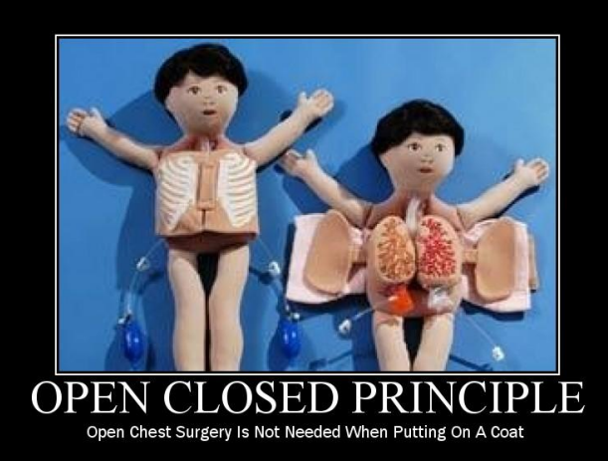
Java EE – SOLID
OCP – Open/Closed Principle
Software entities (classes, modules, functions, etc.) should be open for extension, but closed for modification Bertrand Meyer – 1988 Robert C. Martin - 1996

Slide 12
Java EE – SOLID
OCP - tanácsok
Kiterjesztésre nyitottság: az új funkcionalitásokat a meglévő kód minimális változtatásával kell(ene) hozzáadni
Módosításra zártság: A meglévő kód forrását ne módosítsuk, csak ha bugos
Óvakodj a hosszú if-else-if láncoktól és a sok case ágat tartalmazó switch utasításoktól
Helyettesítsd öröklődéssel
Ha mégis kell, akkor csak egy helyen, egy Factory mintát megvalósító osztályban legyen
A hasonló kódrészleteket emeld ki
Például közös abstract ős, Template method minta használatával

Slide 13
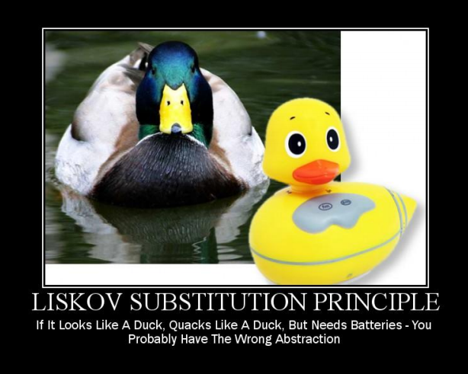
Java EE – SOLID
LSP - Liskov Substitution Principle
Derived classes must be substitutable for their base classes. That means, functions that use pointers or references to base classes must be able to use objects of derived classes without knowing it. (Barbara Liskov – 1988, rephrased by Robert C. Martin – 2002)

Slide 14
Java EE – SOLID
LSP - tanácsok
Az öröklési hierarchiára épül, ügyeljünk arra, hogy a származtatott osztály ne változtassa meg az ősosztálya eredeti viselkedését
Ügyelj arra, ha egy metódust felüldefiniáltál, akkor azt mindenki tudja használni az őstípusa helyén úgy, hogy nem kell típus ellenőrzést tartania a hívó kódnak
Altípus – Egy alosztály akkor altípusa egy szülőosztálynak, ha a szülő osztályt csak metódusokkal és/vagy tagváltozókkal egészíti ki, illetve felül is írhatja az örökölt metódusokat úgy, hogy az bárhol helyettesítheti a felülírt metódust.

Slide 15
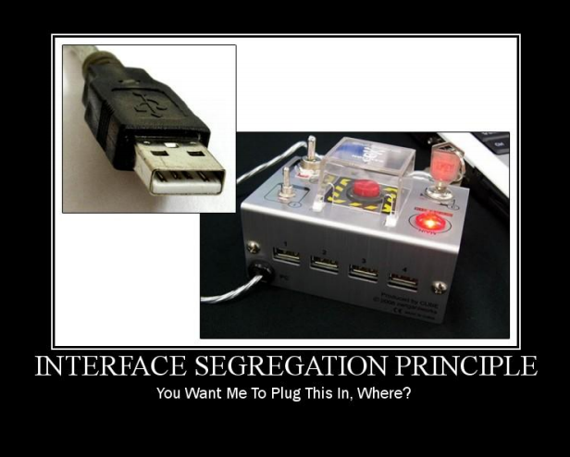
Java EE – SOLID
ISP - Interface Segregation Principle
Make fine grained interfaces that are client specific. That means, clients should not be forced to depend upon interfaces that they do not use. (Robert C. "Uncle Bob" Martin 1996)

Slide 16
Java EE – SOLID
ISP – tanácsok
Ne függjünk olyan dolgoktól, amire nincs szükségünk
Bontsuk többfelé a nagy interfészeket
Használjuk ki a többszörös öröklődést
Magas kohézióval rendelkező több és kisebb interfészekkel helyettesítsük a nagy interfészeket

Slide 17
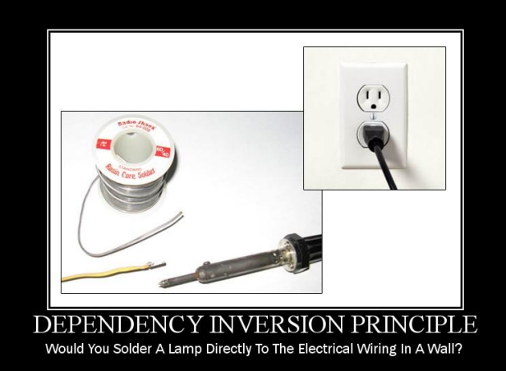
Java EE – SOLID
DIP – Dependency Inversion Principle
Depend on abstractions, not on concretions.
High level modules should not depend upon low level modules. Both should depend upon abstraction.
Abstractions should not depend upon details. Details should depend on abstractions. Robert C. Martin - 1996

Slide 18
Java EE – SOLID
DIP - tanácsok
Magasabb szintű modulok ne függjenek alacsonyabb szintű moduloktól, mindig absztrakciótól függjünk
A logikát tartalmazó osztályokhoz mindig hozz létre megfelelő interface-t is
A logikát tartalmazó függőségeket az általa implementált interface-szel hivatkozd
Factory, Abstract Factory minták , Spring IoC

Slide 19
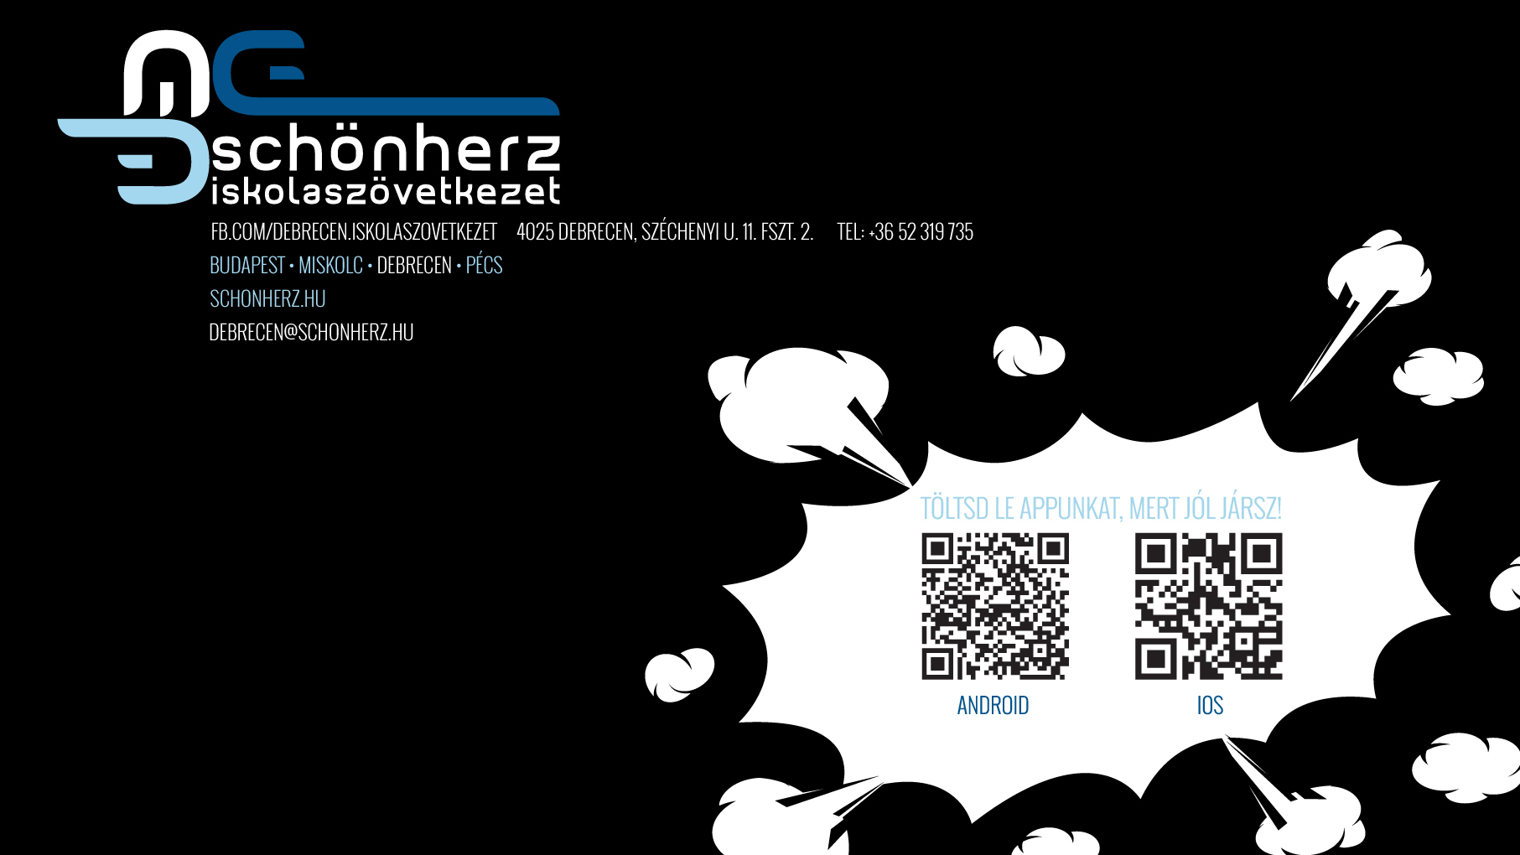
KÖSZÖNÖM A FIGYELMET!
Pelsőczi János Pál
Janos.Pelsoczi@SurveySampling.com

